Slide 1
Fondazione Veronesi
                20 anni di ricerca sui tumori
Paolo Santini
Liceo Scientifico «Paolo Ruffini», Viterbo 25 ottobre 2024
Riproduzione riservata ©

Slide 2

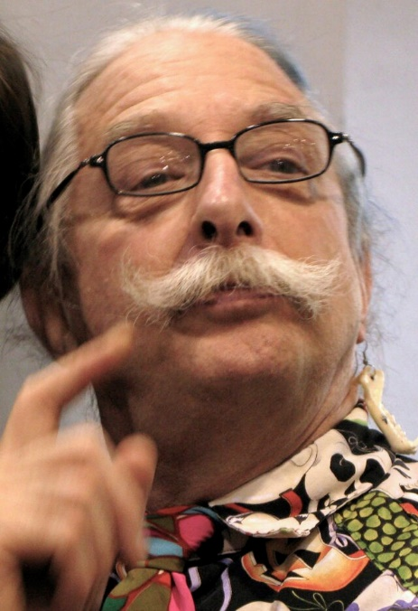
«Se si cura una malattia, si vince o si perde;
ma se si cura una persona, vi garantisco che si vince,
si vince sempre, qualunque sia l'esito della terapia.»
Hunter Doherty «Patch» Adams

